Slide 1
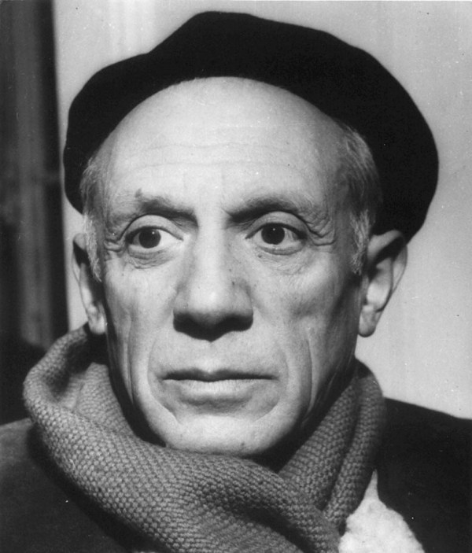

Slide 2
PABLO PIKASO Rođen je 25. oktobra 1881. godine u Malagi, u Španiji, kao prvo dete u porodici. Otac mu je bio slikar, a radio je kao profesor crtanja u jednoj školi u Malagi. Pikaso je još od malih nogu počeo da usvaja od oca slikarske veštine, a kada mu je bilo 13 godina, već je bio veštiji slikar od oca. Ubrzo je izgubio volju za školom, i umesto da pohađa časove, dane je provodio crtajući. Kada se sa porodicom preselio u Barselonu 1895. godine, Pikaso, kao četrnaestogodišnjak, upisuje Akademiju lepe umetnosti.

Slide 3
„Slikarastvo je samo drugi način da vodite dnevnik.“ – Pablo Pikaso
Dve godine kasnije se seli u Madrid, gde pohađa Kraljevsku akademiju San Fernando. Međutim, nije mu se svidelo što je akcenat Akademije bio na klasičnim predmetima, pa je ponovo počeo da izbegava časove, lutajući ulicama grada i slikajući ono što vidi, uglavnom cigane, prosjake i prostitutke. Već 1899. godine se vraća u Barselonu, i tamo počinje da proučava istoriju umetnosti i savremenu umetnost. U Barseloni se, takođe, združio s umetnicima i intelektualcima koji su se okupljali u kafiću „Četiri mačke“. Inspirisan anarhistima koje je tamo sretao, Pikaso odlučno odstupa od klasičnih tehnika kojima su ga učili, i započinje proces eksperimentisanja, koji će trajati čitav njegov život. Ubrzo napušta Barselonu i odlazi u Pariz, gde nastaju njegova najveća

Slide 4
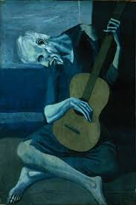
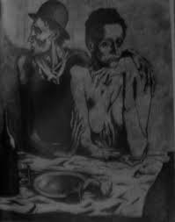
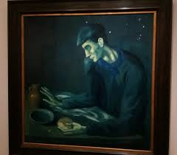
Stvaralaštvo
U svom Plavom razdoblju slikao je prvenstveno siromahe. Slikama dominiraju različite nijanse plave boje koje ostavljaju melanholičan utisak na posmatrača. Dela iz ovog perioda spadaju u najpopularnija umetnička dela 20. veka, a neka od njih su “Stari gitarista”, “Skroman obrok” i “Obrok slepca”.

Slide 5
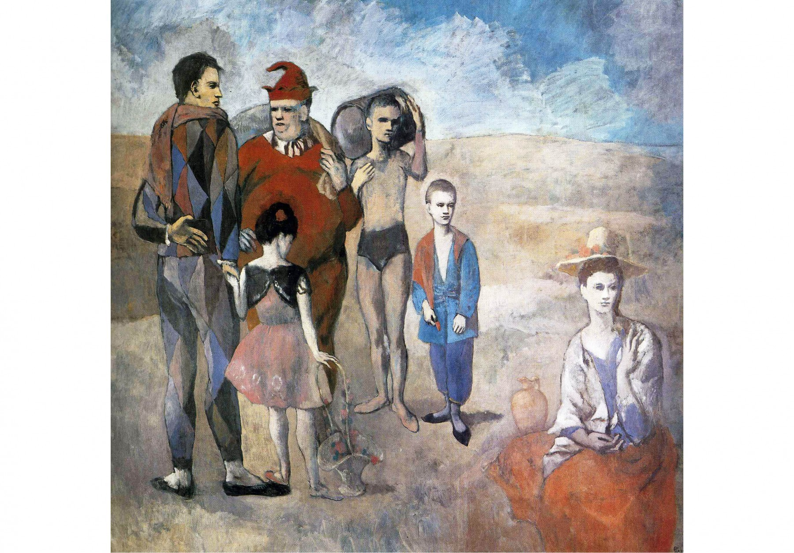
Ružičasto razdoblje, karakterišu svetlije boje , a glavna tematika često potiče iz cirkuskog života. Najpoznatije delo iz ovog perioda je “Porodica akrobata“.

Slide 6
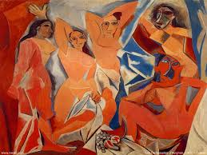
Pod uticajem francuskog slikara Pola Sezana, počeo je da slika trodimenzionalne likove. Tako je nastala prva slika koja se smatra delom kubizma, “Gospođice iz Avinjona”. Glavna odlika ove slike je da se lica gospođica istovremeno vide i spreda i iz profila.

Slide 7
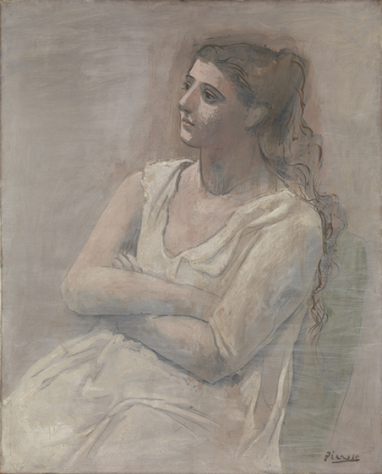
Osim što je osnovao kubizam, ovaj veliki umetnik je dao značajan doprinos i simbolizmu i nadrealizmu, a takođe je zajedno sa Žoržom Brakom stvorio tehniku poznatu kao kolaž. Naime, godine 1911. počeo je svojim slikama da dodaje slova i komadiće novina i časopisa, i tako izmislio kolaž.
Početkom dvadesetih godina, jedno vreme je slikao realistične i ozbiljne prikaze u klasičnom stilu, a najpoznatije delo iz ovog perioda je Žena u belom.

Slide 8
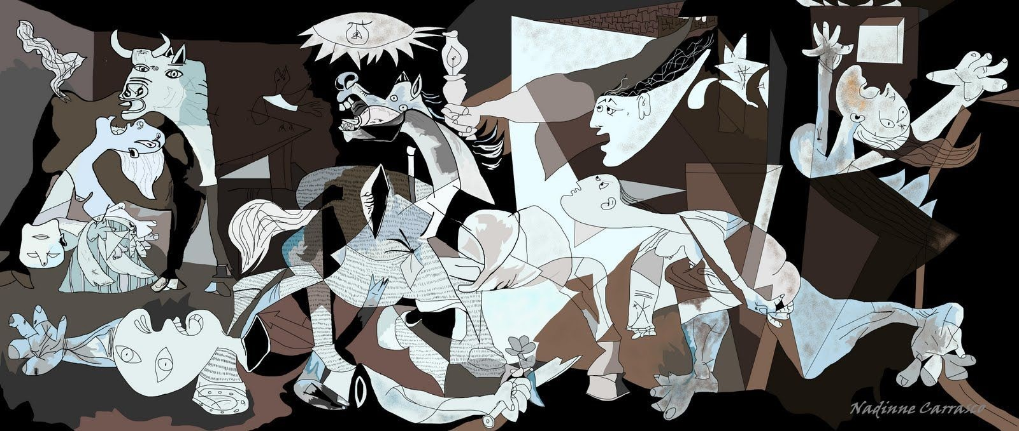
Od 1927. godine stvarao je dela u skladu sa nadrealizmom, koji je proistekao iz kubizma. Njegova najslavnija slika iz ovog razdoblja je “Gernika“, nastala 1937. godine. Ona prikazuje užas tokom bombardovanja grada Gernike tokom građanskog rata u Španiji i u neku ruku, predstavlja spomenik nastradalima u ratu. Boje koje vladaju su crna, bela i siva, čime je Pikaso uspeo živo da nam predstavi patnju, stradanje i surovost rata.

Slide 9
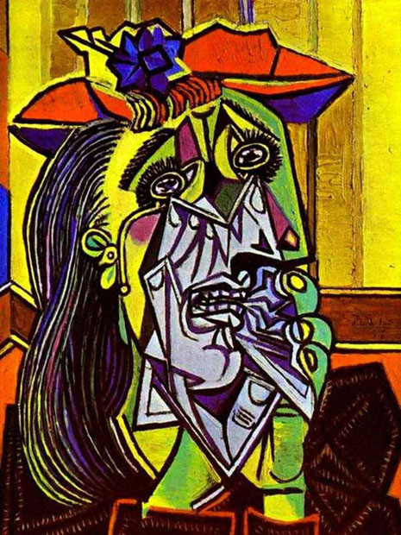
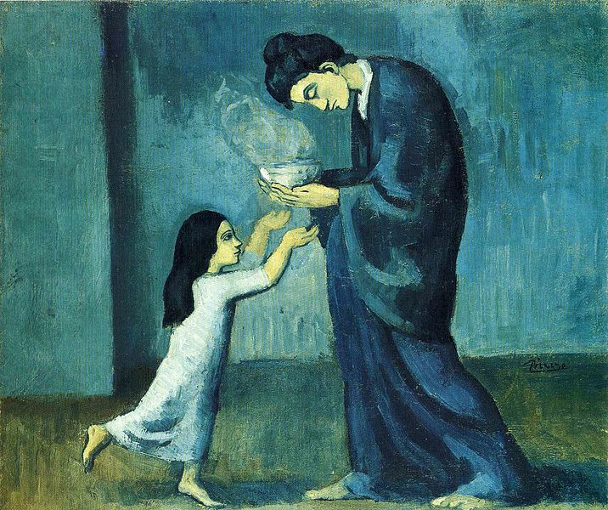
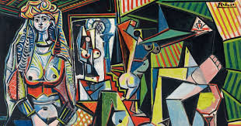
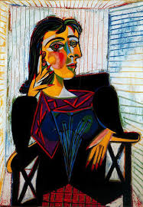
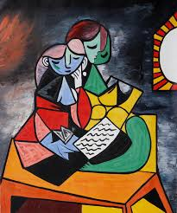
Još neke Pikasove slike

Slide 10
Zanimljivosti o Pikasu
Pikasovo puno ime se sastoji od 23 reči, a nazvan je po raznim svecima i rođacima.
Prema jednoj legendi, prva reč koju je izgovorio kao beba bila je „olovka“.
Svoju prvu sliku je naslikao kada mu je bilo samo 9 godina.
Kružile su glasine za vreme njegovog života da je, zapravo, bio levoruk.
Prvi posao mu je dao trgovac umetničkim delima, Per Menah.
Pikasova dela se danas nalaze u muzejima širom sveta.
Godine 1917. bio je član Ruskog baleta koji je nastupao u Rimu.
Imao je četvoro dece koje su mu podarile tri različite žene.
Naslikao je oko 13,5 hiljada slika,hiljadu grafija, 34 hiljade ilustarcija za knjige I 300 skulptura.
Doživeo je da ima I izložbu u Luvru 1971. za svoj 90 rođendan I pre njega ni jedan živ umetnik nije to doživeo

Slide 11
‚ HVALA NA PAŽNJI

